Slide 1
Button組件

Slide 2
學習目標
本章節介紹:
建立一個Button
Button外框效果
Button顯示字串與圖示
設定Button大小
設定Button顏色
Button元件放置
透過Button呼叫函式
設置Button字串位置
設置Button邊框粗細
設置Button狀態
Button動態顯示
使Button消失

Slide 3
建立一個Button
語法1:
#設定顯示的字串
b1=Button(root,text="click!")
#建立按鈕
b1.pack()
語法2:
#設定顯示的字串且建立
Button(root,text="click!").pack()

Slide 4

建立一個Button
範例1:
from tkinter import *#載入函式庫
root = Tk()#建立一個視窗
#設定顯示的字串
b1=Button(root,text="click!")
#建立按鈕
b1.pack()
root.mainloop()#執行
執行結果:

Slide 5
建立一個Button
範例2:
from tkinter import *#載入函式庫
root = Tk()#建立一個視窗
#設定顯示的字串
Button(root,text="click!").pack()
root.mainloop()#執行
執行結果:

Slide 6
Button外框效果
語法:
#設定按鈕顯示字串與效果且建立按鈕
Button(root,text="click!",relief=FLAT).pack()

Slide 7
Button外框效果
效果的指令：
FLAT
GROOVE
RAISED
RIDGE
SOLID
SUNKEN

Slide 8

Button外框效果
範例:
from tkinter import *#載入函式庫
root = Tk()#建立一個視窗
#設定顯示的字串與效果且建立按鈕
Button(root,text="click!",relief=FLAT).pack()
root.mainloop()#執行
執行結果:

Slide 9
Button顯示字串與圖示
語法:
#設定顯示的字串、圖示放置位置、圖示且建立按鈕
Button(root,text = "button",compound = "bottom",bitmap = "error").pack()
圖示顯示位置(compound)的指令：
top
bottom
center
left
right

Slide 10
Button顯示字串與圖示
其他可用圖示(bitmap)的指令：
error
hourglass
info
questhead
question
warning
gray12
gray25
gray50
gray75

Slide 11

Button顯示字串與圖示
範例:
from tkinter import *#載入函式庫
root = Tk()#建立一個視窗
#設定顯示的字串與圖示且建立按鈕
Button(root,text ="botton",compound = "bottom",bitmap = "question").pack()
root.mainloop()#執行
執行結果:

Slide 12
設定Button大小
語法:
#設定顯示的字串與按鈕大小且建立按鈕
Button(root,text ="botton",width = 10,height = 2).pack()

Slide 13
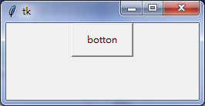
設定Button大小
範例:
from tkinter import *#載入函式庫
root = Tk()#建立一個視窗
#設定顯示的字串與按鈕大小且建立按鈕
Button(root,text ="botton",width = 10,height = 2).pack()
#設定視窗大小+視窗放置的水平座標+視窗放置的垂直座標
root.geometry("250x100+1000+0")
root.mainloop()#執行
執行結果:

Slide 14
設定Button顏色
語法:
#設定顯示的字串、按鈕大小、背景顏色、前景顏色且建立按鈕
Button(root,text ="botton",width = 10,height = 2,bg="black",fg="white").pack()

Slide 15
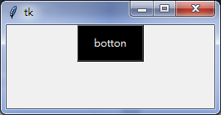
設定Button顏色
範例:
from tkinter import *#載入函式庫
root = Tk()#建立一個視窗
#設定顯示的字串、按鈕大小與按鍵顏色且建立按鈕
Button(root,text ="botton",width = 10,height = 2,bg="black",fg="white").pack()
#設定視窗大小
root.geometry("250x100+1000+0")
root.mainloop()#執行
執行結果:

Slide 16
Button元件放置
以下範例，介紹如何建立一個Button按鈕，您可以透過pack()方法，設定按鈕靠上、下、左、右其中一邊對齊。
語法:
#建立按鈕且靠左對齊
Button(root,text="click me!",width=10).pack(side="left")
##靠右對齊
Button(root,text="click me!",width=10).pack(side=" right ")
#靠上對齊
Button(root,text="click me!",width=10).pack(side=" top ")
#靠下對齊
Button(root,text="click me!",width=10).pack(side=" bottom ")

Slide 17
Button元件放置
範例1:
from tkinter import *#載入函式庫
root = Tk()#建立一個視窗
root.title("新視窗")#設定視窗名稱
#設定顯示的字串、按鈕大小、靠左對齊且建立按鈕
Button(root,text="click me!",width=10).pack(side="left")
#root.geometry("長度x寬度+視窗放置的水平座標+視窗放置的垂直座標")
root.geometry("450x300+1000+0")
root.mainloop()#執行

Slide 18
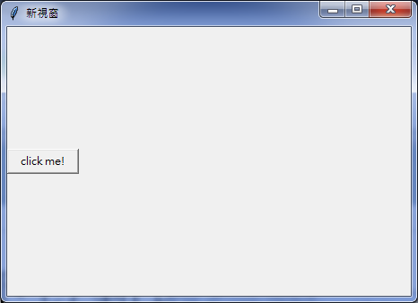
Button元件放置
執行結果:

Slide 19
Button元件放置
範例2:
from tkinter import *#載入函式庫
root = Tk()#建立一個視窗
root.title("新視窗")#設定視窗名稱
#設定顯示的字串、按鈕大小、靠左對齊且建立按鈕
Button(root,text="YES!",width=10).pack(side="left")
#設定顯示的字串、按鈕大小、靠右對齊且建立按鈕
Button(root,text="NO!",width=10).pack(side="right")
#root.geometry("長度x寬度+視窗放置的水平座標+視窗放置的垂直座標")
root.geometry("300x100+1000+0")
root.mainloop()#執行

Slide 20
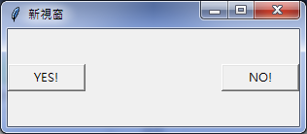
Button元件放置
執行結果:

Slide 21
以上範例，只有建立元件，沒有任何功能，以下範例，介紹如何搭配command參數，呼叫函式，達到您的使用目的。

Slide 22
透過Button呼叫函式
語法:
#將被呼叫的函式
def b1_function ():
print("YES")
#呼叫指定函式且建立按鈕
Button(root,text="YES!",width=10,command=b1_function).pack(side="left")

Slide 23
透過Button呼叫函式
範例:
def b1_function ():
print("YES")
def b2_function ():
print("NO")
from tkinter import *#載入函式庫
root = Tk()#建立一個視窗
root.title("新視窗")#設定視窗名稱
#設定顯示的字串與按鈕大小且建立按鈕
Button(root,text="YES!",width=10,command=b1_function).pack(side="left")
#設定顯示的字串與按鈕大小且建立按鈕
Button(root,text="NO!",width=10,command=b2_function).pack(side="right")
#root.geometry("長度x寬度+視窗放置的水平座標+視窗放置的垂直座標")
root.geometry("300x100+1000+0")
root.mainloop()#執行

Slide 24
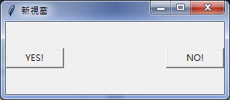
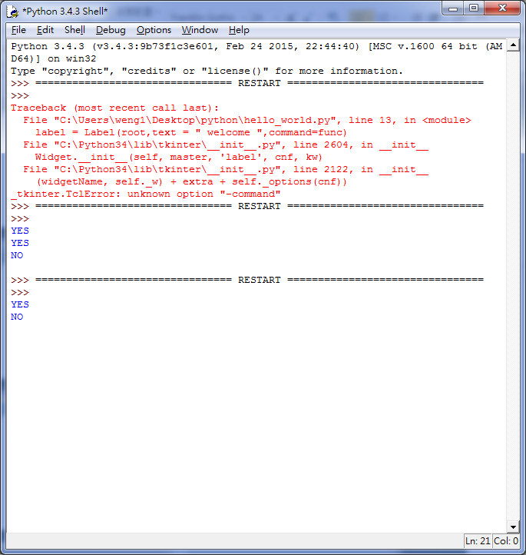
透過Button呼叫函式
執行結果:
按下YES後:
按下NO後:

Slide 25
以上範例都是自己建立按鍵，以下介紹for迴圈搭配串列自動建立按鈕的例子。

Slide 26
設置Button字串位置
語法:
Button(root,#視窗名稱
text ="字串顯示在上方",#顯示字串
anchor = n,#字串放置的方位
width = 10,#按鍵寬度
height = 4).pack() #按鍵高度

Slide 27
設置Button字串位置
ahchor：指定的text或圖像(bitmap/image)在Button中的顯示位置，可用的值:e/w/n/s/ne/se/sw/nw/center 。

Slide 28
設置Button字串位置
範例:
from tkinter import *#載入函式庫
root = Tk()#建立一個視窗
anchor=["n", "s", "e", "w", "ne", "nw", "se", "sw"]
for a in range(0,8):
Button(root,#視窗名稱
text = anchor[a],#顯示字串
anchor = anchor[a],# 字串放置的方位
width = 10,#按鍵寬度
height = 4).pack() #按鍵高度
#root.geometry("長度x寬度+視窗放置的水平座標+視窗放置的垂直座標")
root.geometry("100x700+0+0")
root.mainloop()#執行

Slide 29
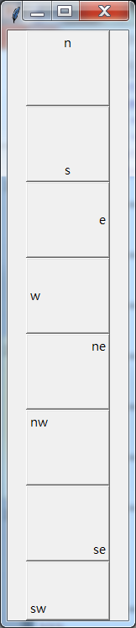
設置Button字串位置
執行結果:

Slide 30
設置Button邊框粗細
語法:
Button(root,
text = "bordwidth ",#顯示數字
bd = 2).pack()#邊框粗細設置
範例:
from tkinter import *#載入函式庫
root = Tk() #建立一個視窗
for bordwidth in [0,1,2,3,4]:#建立五個按鈕
Button(root,
text = bordwidth,#顯示數字
bd = bordwidth).pack()#邊框粗細設置
root.mainloop() #執行

Slide 31
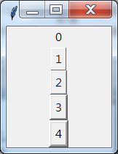
設置Button邊框粗細
執行結果:

Slide 32
設置Button狀態
語法:
Button(root, text = "click", state = "disabled").pack()
其他可用狀態指令:
normal
active
disabled

Slide 33
設置Button狀態
範例:
from tkinter import *#載入函式庫
root = Tk() #建立一個視窗
def statePrint():#會被呼叫的函式
print ("state")
for r in ["normal", "active", "disabled"]:# normal為預設且設定為active，disabled按鈕設定為不可按
Button(root, text = r, state = r, width = 30, command = statePrint).pack(side="left")
root.mainloop()
執行結果:

Slide 34
Button動態顯示
範例:
from tkinter import *#載入函式庫
root = Tk() #建立一個視窗
def changeText():#會被呼叫的函式
if b["text"] == "text":
v.set("change") #變動字串變數設為change
print ("change")
else:
v.set("text") #變動字串變數設為text
print ("text")
v = StringVar()#變動字串變數
#按鈕顯示字串為變動字串變數v(text or change )
b = Button(root ,textvariable = v,command = changeText)
v.set("text")
b.pack()
root.mainloop()

Slide 35

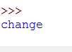

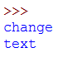
Button動態顯示
執行結果:
顯示的視窗
按下text後:
按下text後顯示的結果:
按下change後顯示的結果:

Slide 36
Button動態顯示
Button使用範圍非常廣泛，在填寫表單時，經常看到當表格還未全部完成，不讓使用者按下Button鈕，以下範例，介紹如何動態改變Button 狀態。

Slide 37
Button動態顯示
範例:
from tkinter import *#載入函式庫
root= Tk()
e = StringVar()#變動文字變數
e.set("可按")#預設為可按
count=0#整數變數當計數器
#自行定義的函式
def click():
#使用全域的count整數變數
global count
#不是0就是1
if(count==0):
#如果是0將Button2設為不可以按
Button2.config(state="disable")
e.set("不可按")
count=count+1
else:
#如果是1將Button2設為不可以按
Button2.config(state="active")
e.set("可按")
count=0
#顯示字串與設定呼叫指定函式
Button1 = Button(root, text="change",command= click)
Button1.pack()
#顯示字串
Button2 = Button(root, textvariable = e)
Button2.pack()
root.mainloop()

Slide 38


Button動態顯示
執行結果:
預設狀態:
按下change鈕:
按鈕可以點選
按鈕變成不可點選

Slide 39
使Button消失
from tkinter import *#載入函式庫
#函式，使Button消失
def hide_me(event):
event.widget.pack_forget()
root = Tk()#建立視窗
b1=Button(root, text="Click")#顯示字串
b1.bind("<Button-1>", hide_me)#事件，當按下滑鼠#左鍵一下，呼叫函式
b1.pack()#建立Button
root.mainloop()

Slide 40


使Button消失
執行結果:
預設狀態:
按下Click後結果:

Slide 41
使Button消失
範例:
from tkinter import *#載入視窗程式函式庫
from random import randint #載入亂數函式庫
#隱藏原本Button，在建立兩個新的Button
def hide_me(event):
X=randint(0,4)#亂數產生0~4的數值
Y=randint(0,4)#亂數產生0~4的數值
X1=randint(0,4)#亂數產生0~4的數值
Y1=randint(0,4)#亂數產生0~4的數值
b1=Button(root, text="Click")#顯示字串
b1.bind("<Button-1>", hide_me)#事件，當按下#滑鼠左鍵一下，呼叫函式
b1.grid(row = X,column = Y)#建立Button且隨機擺放
b2=Button(root, text="Click")#顯示字串
b2.bind("<Button-1>", hide_me)#事件，當按下滑鼠左鍵一下，呼叫函式
b2.grid(row = X1,column = Y1)#建立Button且隨機擺放
event.widget.grid_forget()#使原本的Button消失
root = Tk()#建立視窗
b1=Button(root, text="Click")#顯示字串
b1.bind("<Button-1>", hide_me)#事件，當按下#滑鼠左鍵一下，呼叫函式
b1.grid(row = 0,column = 0)#建立Button
root.mainloop()

Slide 42


使Button消失
執行結果:
預設狀態:
按下Click後:

Slide 43
資料來源
http://pan.baidu.com/share/link?shareid=2190696726&uk=338543583&fid=714357500588689
http://blog.csdn.net/a359680405/article/category/2799089/2

Slide 44
作業
Button大小設為 width = 30，height = 5 ，當按下Button，字串顯示方位順序為e, se, s, sw, w, nw, n, ne, center，最後會回到方位e。(可以透過 Button1.config(anchor="w")改變位置)

Slide 45
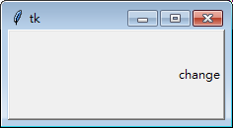
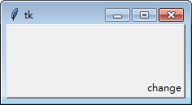
作業
執行結果:
預設狀態:
按一下Button後:

Slide 46
from tkinter import *#載入函式庫
root= Tk()
count=1#整數變數當計數器
loc=["e","se","s","sw","w","nw","n","ne","center"]
#自行定義的函式
def click():
global count
Button1.config(anchor=loc[count])
count+=1
if(count>8):
count=0
#顯示字串與設定呼叫指定函式
Button1 = Button(root,anchor="e",text="change",command= click,width = 30,height = 5)
Button1.pack()
root.mainloop()

